Slide 1
2024
Notes:
1

Slide 2
Sujet de qualification des classes de 3e
Notes:
2

Slide 3
Bonne chance à tous !
A vos stylos,
Prêts,
Partez!
Appuyer sur Entrée pour démarrer le questionnaire minuté

Slide 4
1.
20 s
Calcule :
-50 × (+35) × (-2)
Notes:
4

Slide 5
2.
25 s
Complète avec l’unité qui convient.
Une coccinelle peut mesurer 7…
km hm dam m dm cm mm
Notes:
5

Slide 6
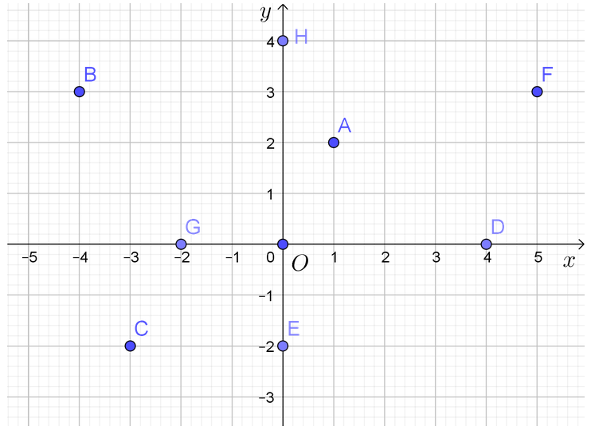
3.
Quelles sont les coordonnées
du point B ?
15 s
Notes:
6

Slide 7
4.
50 s
Au magasin, Kim a acheté
3 croissants à 120 F l’un
et un pain aux raisins à 200 F.
Elle donne 1000 F.
Combien va-t-on lui rendre ?
Notes:
7

Slide 8
5.
15 s
Donne le signe de :
(-1)²⁰²⁴
Notes:
8

Slide 9
6.
Un article coute 5000F avant les soldes.
Pendant les soldes, on lui applique
une réduction de 15%.
Combien coûte-t-il alors ?
50 s
Notes:
9

Slide 10
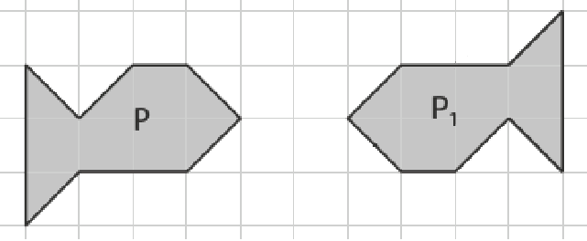
7.
Quelle transformation utilise-t-on pour
passer de la figure P à la figure P₁ ?
30 s
A : Symétrie axiale C : Symétrie centrale
B : Translation D : Homothétie
Notes:
10

Slide 11
8.
20 s
Calcule :
460 × 0,5
Notes:
11

Slide 12
9.
Ecris sous forme d’une puissance :
10⁷ × 10⁻¹³
50 s
Notes:
12

Slide 13
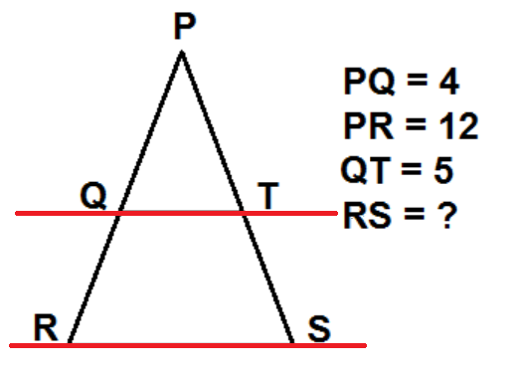
10.
Les droites (QT) et (RS) sont parallèles.
Quelle est la longueur du segment [RS] ?
1min
Notes:
13

Slide 14
11.
30 s
Calculer :
2024 ÷ 5
Notes:
14

Slide 15
12.
Donne la forme développée et réduite
de l’expression littérale suivante :
50 s
$$6x(7x+5)$$
Notes:
15

Slide 16
13.
Dans une classe de 25 élèves,
il y a 14 filles.
Quel est le pourcentage de garçons ?
25 s
Notes:
16

Slide 17
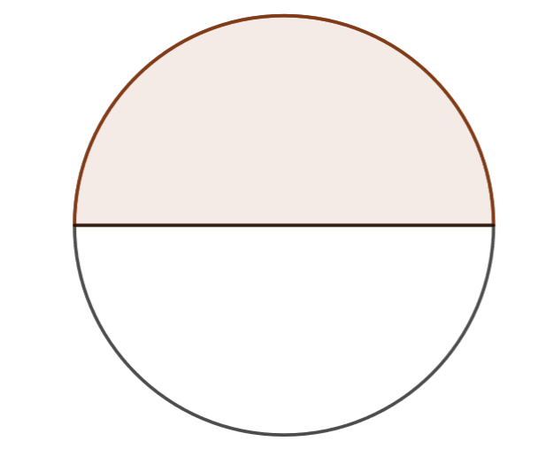
14.
20 s
$\frac{1}{2}$ + $\frac{3}{4}$
Notes:
17

Slide 18
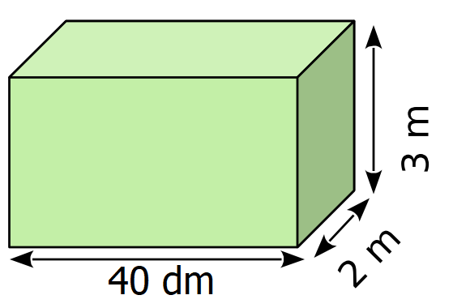
15.
30 s
Calcule en m³ le volume de ce solide
Notes:
18

Slide 19
16.
Si Mati prend le bateau à Tahiti à 22h45 et arrive à Raiatea à 04h10.
Combien de temps aura duré son voyage ?
50 s
Notes:
19

Slide 20
17.
Cinq bouteilles de jus coûtent 900 F.
Combien coûtent 7 bouteilles de jus ?
40 s
Nombre de bouteilles | 5 | 7
Prix ( en F) | 900 | ???
Notes:
20

Slide 21
18.
40 s
Calcule l’expression S suivante pour z = 5 :
S = z² + 3z – 9
Notes:
21

Slide 22
19.
40 s
Quelle valeur renvoie cette formule ?
Notes:
22

Slide 23
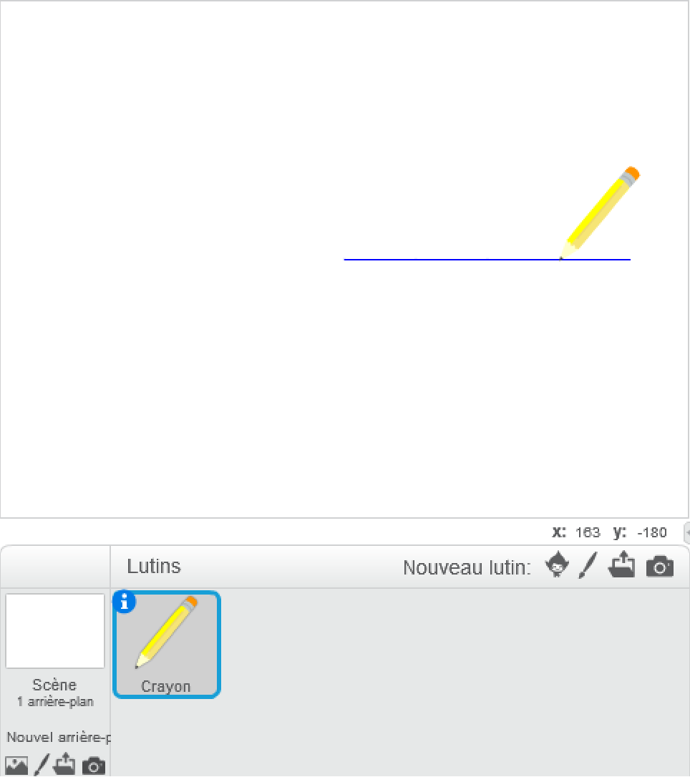
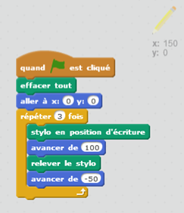
20.
55 s
Quelle longueur (en pixel) mesure la ligne tracée ?
Notes:
23

Slide 24
L’équipe
vous remercie et vous souhaite une bonne fin de journée.
Notes:
24

